Slide 1
과목_학년학기_단원 | suh_p_0302_01
차시명 | 11 융합 연구소(내가 만약 동물이라면)
파일명 | suh_p_0302_01_0011
검토 | 담당
수학팀 | 김윤희
문서 HISTORY
번호 | 버전 | 문서 작성일 | 내용 비고 | 작성자 (내선번호) | 검토자
1 | V 1.0 | 2022.05.13 | 문서 발생 | 김윤희
2 | V 1.0 | 2022.05.16 | 1차 검토 |  | 김예림
3 | V 2.0 | 2022.05.16 | 문서 수정 | 김윤희
4
5
6
7
8
9
10
11

Slide 2
학습 단계 | 자료명 |  | 프레임 수 | 교과서 정보 | 파일명 | 자료 형태
도입 | 학습 목표 | 이번 시간에 배울 내용 | 1 |  | suh_p_0302_01_0011_101_1.html | Html5
전개 | 활동 | [활동 1] 캥거루의 특징과 관련된 곱셈 문제 해결하기 | 1 | 수학 30쪽 | suh_p_0302_01_0011_201_1.html | Html5
전개 | 활동 | [활동 2] 타조의 특징과 관련된 곱셈 문제 해결하기 | 1 | 수학 31쪽 | suh_p_0302_01_0011_202_1.html | Html5
전개 | 활동 | [활동 3] 동물들의 특징과 자신을 비교해 보고 이야기하기 | 1 | 수학 31쪽 | suh_p_0302_01_0011_203_1.html | Html5
정리 | 차시 예고 | 다음 시간에 배울 내용 | 1 |  | suh_p_0302_01_0011_301_1.html | Html5
평가 | 칭찬 하기 | 우리 반 친구 칭찬하기 | 1 |  | suh_p_0302_01_0011_401_1.html | Html5
평가 | 도전 퀴즈 | [도전 퀴즈] 과일 자르기 | 1 |  | suh_p_0302_01_0011_501_1.html | Html5
총 프레임 수 |  |  | 7

Slide 3
3-2
1. 곱셈
suh_p_0302_01_0011_101_1
11 융합 연구소(내가 만약 동물이라면)
Θ Description & Function
#1
[이번 시간에 배울 내용]
1
이번 시간에는 무엇을 배울까요?
동물들의 특징과 관련된 곱셈 문제를 해결할 수 있습니다.

Slide 4

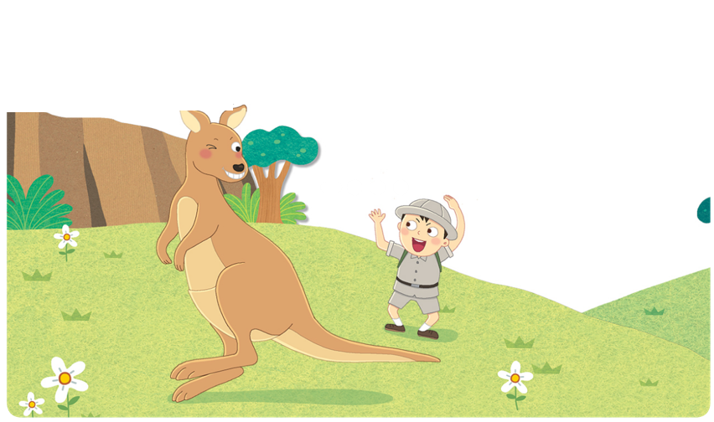



3-2
1. 곱셈
suh_p_0302_01_0011_201_1
11 융합 연구소(내가 만약 동물이라면)
Θ Description & Function
캥거루와 민수의 대화를 보고 안에 알맞은 수를 구해 봅시다.
탭 이벤트
하단 이너탭
이 탭에서는 답박스 아님. 회색 네모 빈칸으로 넣어주세요.
#1
문제
내 키는 160 cm야.
나는 내 키의 5배인
cm만큼
멀리 뛸 수 있어.
계획
내 키는 143 cm야. 내가 캥거루처럼 내 키의 5배를 뛸 수 있다면
굉장할 텐데······. 그럼 cm
만큼 멀리 뛸 수 있는 거야.
실행
#3
#3
반성
민수
#2
삽화 파일명 | bg.png (텍스트 지우고 새로 써 주세요.) 수학 3-2 지도서\app\resource\contents\lesson01\ops\lesson01\images\mm_32_1_10_01_01

Slide 5




3-2
1. 곱셈
suh_p_0302_01_0011_201_1
11 융합 연구소(내가 만약 동물이라면)
Θ Description & Function
캥거루와 민수의 대화를 보고 안에 알맞은 수를 구해 봅시다.
답 칸 클릭하면 답 나타남. 정답 확인 버튼은 정답 가리기로 토글 됨.
구하려는 것은 무엇인가요?
문제
캥거루 키의 5배가 얼마인지 구하려고 합니다.
계획
민수 키의 5배가 얼마인지 구하려고 합니다.
실행
반성
알고 있는 것은 무엇인가요?
캥거루 키는 160 cm입니다.
민수 키는 143 cm입니다.
#1

Slide 6
3-2
1. 곱셈
suh_p_0302_01_0011_201_1
11 융합 연구소(내가 만약 동물이라면)
Θ Description & Function
캥거루와 민수의 대화를 보고 안에 알맞은 수를 구해 봅시다.
답 칸 클릭하면 답 나타남. 정답 확인 버튼은 정답 가리기로 토글 됨.
어떤 방법으로 문제를 해결하면 좋을지 생각해 보세요.
문제
160×5로 캥거루 키의 5배를 구할 수 있습니다.
계획
143×5로 민수 키의 5배를 구할 수 있습니다.
실행
반성
#1

Slide 7
3-2
1. 곱셈
suh_p_0302_01_0011_201_1
11 융합 연구소(내가 만약 동물이라면)
Θ Description & Function
캥거루와 민수의 대화를 보고 안에 알맞은 수를 구해 봅시다.
답 칸 클릭하면 답 나타남. 정답 확인 버튼은 정답 가리기로 토글 됨.
생각한 방법으로 문제를 해결해 보세요.
문제
160×5＝800이므로 캥거루는 800 cm만큼 멀리 뛸 수 있습니다.
계획
실행
143×5＝715이므로 민수가 캥거루라면 715 cm만큼 멀리 뛸 수 있습니다.
반성
#1

Slide 8

3-2
1. 곱셈
suh_p_0302_01_0011_201_1
11 융합 연구소(내가 만약 동물이라면)
Θ Description & Function
캥거루와 민수의 대화를 보고 안에 알맞은 수를 구해 봅시다.
답 칸 클릭하면 답 나타남. 정답 확인 버튼은 정답 가리기로 토글 됨.
문제를 바르게 해결했는지 확인해 보세요.
문제
내 키는 160 cm야.
나는 내 키의 5배인
cm만큼
멀리 뛸 수 있어.
계획
내 키는 143 cm야. 내가 캥거루처럼 내 키의 5배를 뛸 수 있다면
굉장할 텐데······. 그럼 cm
만큼 멀리 뛸 수 있는 거야.
실행
800
715
반성
민수
#1
삽화 파일명 | bg.png (텍스트 지우고 새로 써 주세요.) 수학 3-2 지도서\app\resource\contents\lesson01\ops\lesson01\images\mm_32_1_10_01_01

Slide 9
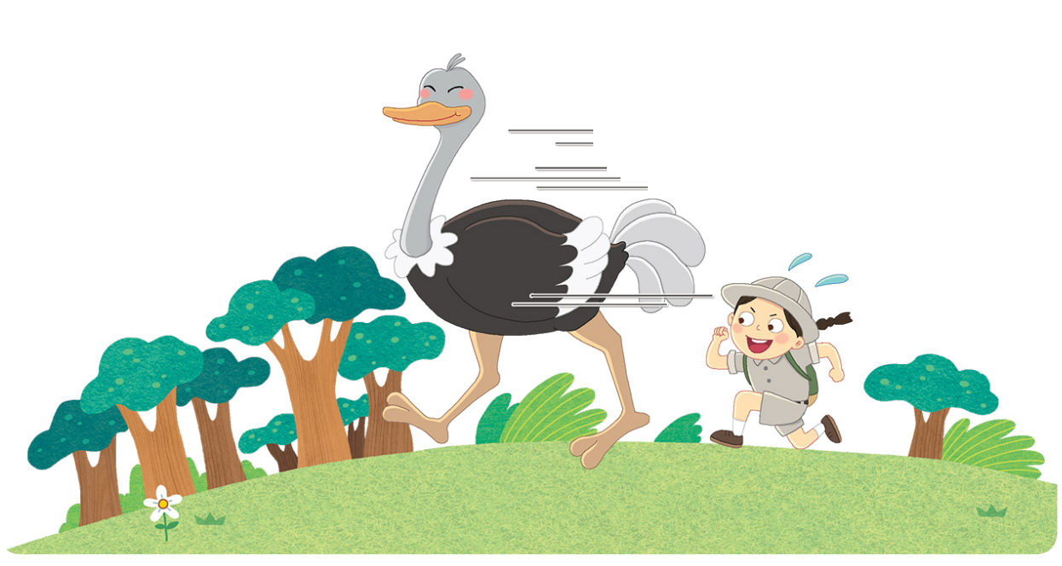
3-2
1. 곱셈
suh_p_0302_01_0011_202_1
11 융합 연구소(내가 만약 동물이라면)
Θ Description & Function
타조와 지애의 대화를 보고 안에 알맞은 수를 구해 봅시다.
탭 이벤트
하단 이너탭
이 탭에서는 답박스 아님. 회색 네모 빈칸으로 넣어주세요.
#1
문제
나는 한 걸음에 5 m를 갈 수 있어. 25걸음이면 m를
갈 수 있지.
계획
타조와 비교해 볼까?
나는 한 걸음에 50 cm를
갈 수 있어. 25걸음이면
cm를 갈 수 있겠네.
실행
#3
반성
#3
지애
#2
삽화 파일명 | bg.png (텍스트 지우고 새로 써 주세요.) 수학 3-2 지도서\app\resource\contents\lesson01\ops\lesson01\images\mm_32_1_10_02_01

Slide 10
3-2
1. 곱셈
suh_p_0302_01_0011_202_1
11 융합 연구소(내가 만약 동물이라면)
Θ Description & Function
타조와 지애의 대화를 보고 안에 알맞은 수를 구해 봅시다.
답 칸 클릭하면 답 나타남. 정답 확인 버튼은 정답 가리기로 토글 됨.
구하려는 것은 무엇인가요?
문제
타조가 25걸음 걸었을 때 갈 수 있는 거리입니다.
계획
지애가 25걸음 걸었을 때 갈 수 있는 거리입니다.
실행
반성
알고 있는 것은 무엇인가요?
타조는 한 걸음에 5 m를 갈 수 있습니다.
지애는 한 걸음에 50 cm를 갈 수 있습니다.
#1

Slide 11
3-2
1. 곱셈
suh_p_0302_01_0011_202_1
11 융합 연구소(내가 만약 동물이라면)
Θ Description & Function
타조와 지애의 대화를 보고 안에 알맞은 수를 구해 봅시다.
답 칸 클릭하면 답 나타남. 정답 확인 버튼은 정답 가리기로 토글 됨.
어떤 방법으로 문제를 해결하면 좋을지 생각해 보세요.
문제
5×25로 타조의 25걸음이 몇 m인지 구할 수 있습니다.
계획
50×25로 지애의 25걸음이 몇 cm인지 구할 수 있습니다.
실행
반성
#1

Slide 12
3-2
1. 곱셈
suh_p_0302_01_0011_202_1
11 융합 연구소(내가 만약 동물이라면)
Θ Description & Function
타조와 지애의 대화를 보고 안에 알맞은 수를 구해 봅시다.
답 칸 클릭하면 답 나타남. 정답 확인 버튼은 정답 가리기로 토글 됨.
생각한 방법으로 문제를 해결해 보세요.
문제
5×25＝125이므로 타조의 25걸음은 125 m입니다.
계획
50×25＝1250이므로 지애의 25걸음은 1250 cm입니다.
실행
반성
#1

Slide 13
3-2
1. 곱셈
suh_p_0302_01_0011_202_1
11 융합 연구소(내가 만약 동물이라면)
Θ Description & Function
타조와 지애의 대화를 보고 안에 알맞은 수를 구해 봅시다.
답 칸 클릭하면 답 나타남. 정답 확인 버튼은 정답 가리기로 토글 됨.
문제를 바르게 해결했는지 확인해 보세요.
문제
나는 한 걸음에 5 m를 갈 수 있어. 25걸음이면 m를
갈 수 있지.
계획
타조와 비교해 볼까?
나는 한 걸음에 50 cm를
갈 수 있어. 25걸음이면
cm를 갈 수 있겠네.
실행
125
반성
1250
지애
#1
삽화 파일명 | bg.png (텍스트 지우고 새로 써 주세요.) 수학 3-2 지도서\app\resource\contents\lesson01\ops\lesson01\images\mm_32_1_10_02_01

Slide 14
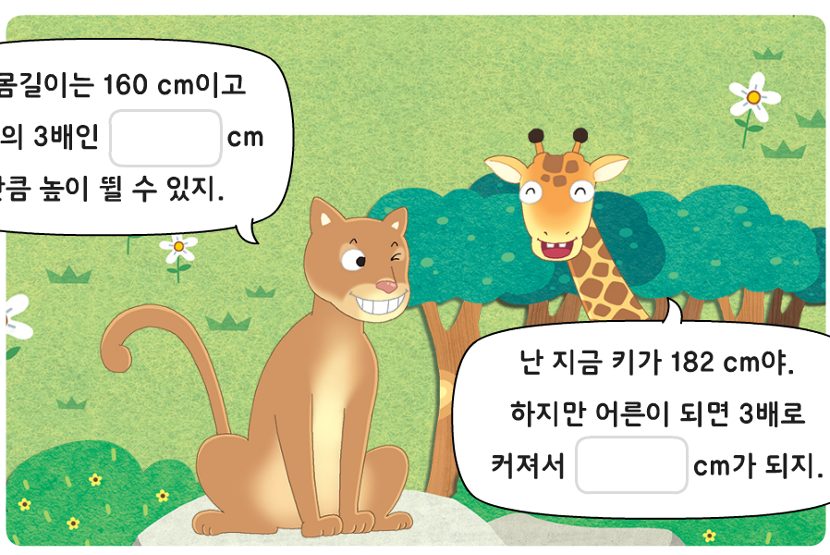

3-2
1. 곱셈
suh_p_0302_01_0011_203_1
11 융합 연구소(내가 만약 동물이라면)
Θ Description & Function
퓨마와 기린의 대화를 보고 안에 알맞은 수를 구한 다음, 만약 나라면 어떨지 이야기해 봅시다.
1. 풀이 확인 팝업창 (다음 슬라이드)
2. 답 칸 클릭하면 정답 나타남. 정답 확인 버튼은 정답 가리기로 토글 됨.
물음 1
물음 +
물음 +
내 몸길이는 160 cm이고 내 키의 3배인
cm만큼
높이 뛸 수 있지.
480
기린
난 지금 키가 182 cm야.
하지만 어른이 되면 3배로
커져서 cm가 되지.
퓨마
546
#1
#2
삽화 파일명 | bg.png (텍스트 지우고 새로 써 주세요.) 수학 3-2 지도서\app\resource\contents\lesson01\ops\lesson01\images\mm_32_1_10_03_01

Slide 15
3-2
1. 곱셈
suh_p_0302_01_0011_203_1
11 융합 연구소(내가 만약 동물이라면)
Θ Description & Function
퓨마와 기린의 대화를 보고 안에 알맞은 수를 구한 다음, 만약 나라면 어떨지 이야기해 봅시다.
<풀이 확인 클릭하면 나타나는 화면>
물음 1
물음 +
물음 +
내 몸길이는 160 cm이고 내 키의 3배인
cm만큼
높이 뛸 수 있지.
480
기린
풀이
난 지금 키가 182 cm야.
하지만 어른이 되면 3배로
커져서 cm가 되지.
160×3＝480이므로 퓨마는 480 cm만큼 높이 뛸 수 있습니다.
546
182×3＝546이므로 기린이 어른이 되면 키가 546 cm나 됩니다.

Slide 16

3-2
1. 곱셈
suh_p_0302_01_0011_203_1
11 융합 연구소(내가 만약 동물이라면)
Θ Description & Function
퓨마와 기린의 대화를 보고 안에 알맞은 수를 구한 다음, 만약 나라면 어떨지 이야기해 봅시다.
1. 답 칸 클릭하면 정답 나타남. 정답 확인 버튼은 정답 가리기로 토글 됨.
물음 1
물음 +
물음 +
여러분이 만약 퓨마라면 얼마만큼 높이 뛸 수 있을까요?
제 키가 140 cm이므로 140×3＝420 (cm)입니다. 내가 만약 퓨마라면 420 (cm)만큼 높이 뛸 수 있습니다.
#1

Slide 17



3-2
1. 곱셈
suh_p_0302_01_0011_203_1
11 융합 연구소(내가 만약 동물이라면)
Θ Description & Function
퓨마와 기린의 대화를 보고 안에 알맞은 수를 구한 다음, 만약 나라면 어떨지 이야기해 봅시다.
천재 교과서 캐릭터 사용. 말줄임 버튼을 클릭하면 말풍선이 나타나고 내레이션이 나옴. (다음 슬라이드)
물음 1
물음 +
물음 +
여러 동물들의 특징과 자신을 비교해 보고 느낀 점을 말해 보세요.
#1

Slide 18
3-2
1. 곱셈
suh_p_0302_01_0011_203_1
11 융합 연구소(내가 만약 동물이라면)
Θ Description & Function
퓨마와 기린의 대화를 보고 안에 알맞은 수를 구한 다음, 만약 나라면 어떨지 이야기해 봅시다.
< 말줄임 버튼 클릭 시 나타나는 화면>
물음 1
물음 +
물음 +
여러 동물들의 특징과 자신을 비교해 보고 느낀 점을 말해 보세요.
suh_p_0302_01_0011_203_1_1
내레이션: 론 캐릭터(남)
동물들은 뛰어난 능력을 하나씩 가지고 있어.
동물들은
뛰어난 능력을
하나씩
가지고 있어.
동물들의 특징을
이해하고 동물들이
건강하게 생활할 수
있도록 배려해야겠어.
suh_p_0302_01_0011_203_1_2
내레이션: 미미 캐릭터(여)
동물들의 특징을 이해하고 동물들이 건강하게 생활할 수 있도록 배려해야겠어.

Slide 19


3-2
1. 곱셈
suh_p_0302_01_0011_301_1
11 융합 연구소(내가 만약 동물이라면)
Θ Description & Function
#1
[다음 시간에 배울 내용]
1
다음 시간에는 무엇을 배울까요?
2. 나눗셈
32~33쪽
23쪽

Slide 20
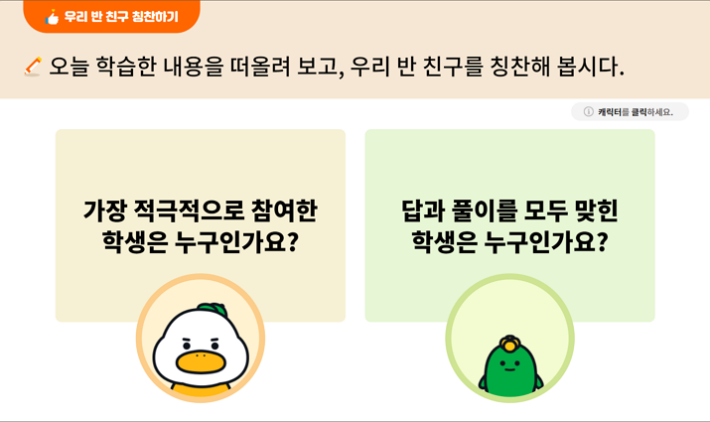
3-2
1. 곱셈
suh_p_0302_01_0011_401_1
11 융합 연구소(내가 만약 동물이라면)
Θ Description & Function
[우리 반 친구 칭찬하기]
https://cdata2.tsherpa.co.kr/tsherpa/multimedia/Flash/2022/curri/index.html?flashxmlnum=yuni4856&classno=E-curri03-math-P_2022/31/suh_p_0301_01_0010/suh_p_0301_01_0010_401_1.html&id=1440479&classa=1
같은 형태로 개발

Slide 21
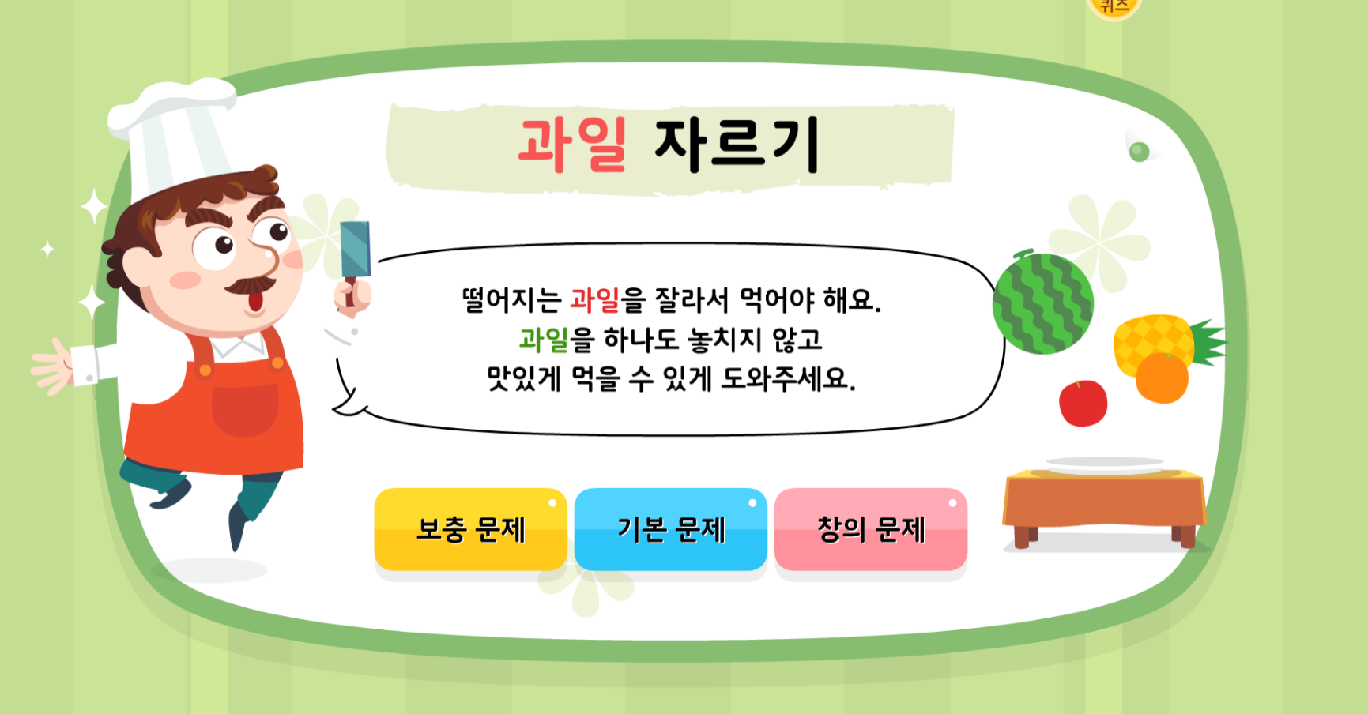
3-2
1. 곱셈
suh_p_0302_01_0011_501_1
11 융합 연구소(내가 만약 동물이라면)
Θ Description & Function
[도전 퀴즈]
기존 개발물 내용 및 기능 그대로 사용함.
수학 3-2 지도서
\app\resource\contents\lesson01\ops\lesson01\mm_32_1_10_04_01.html
#1

